Slide 1
Тема 3: СІВБА ТА ПОСАДКА СІЛЬСЬКОГОСПОДАРСЬКИХ КУЛЬТУР. МАШИНИ ДЛЯ СІВБИ ТА ПОСАДКИ С/Г КУЛЬТУР. 2 год
Міністерство освіти і науки України Вінницький національний аграрний університет
Вінниця 2020 рік

Slide 2
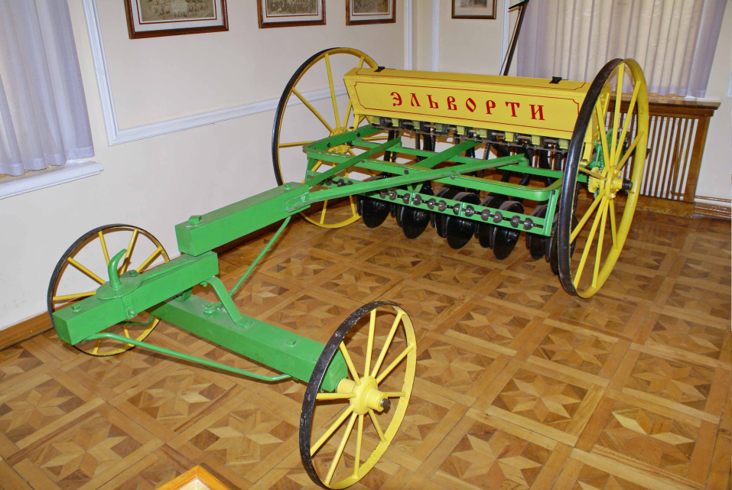
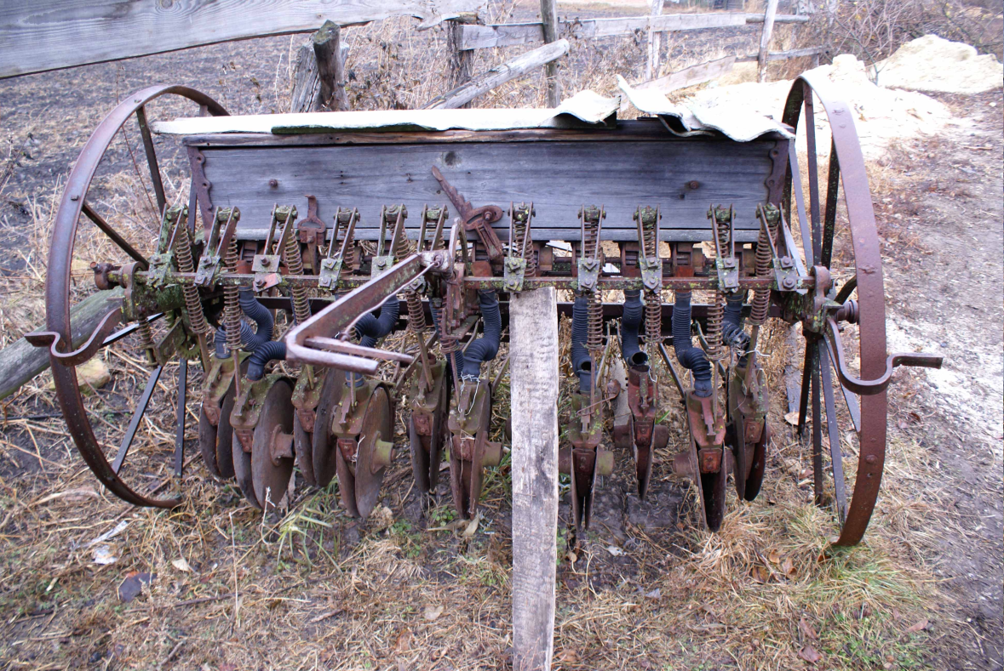
СПОСОБИ СІВБИ І САДІННЯ СІЛЬСЬКОГОСПОДАРСЬКИХ КУЛЬТУР
Сівба і садіння важливі технологічні операції при вирощуванні сільськогосподарських культур. Головним завданням під час сівби та садіння є оптимальне розміщення у ґрунті на заданій глибині насіння, бульб, коренеплодів і розсади з метою створення сприятливих умов для росту і розвитку рослин і, як наслідок, отримання максимального врожаю.
Способи сівби і садіння класифікують за розміщенням насіння, коренебульбоплодів або розсади у вертикальній (профіль денної поверхні поля) і горизонтальній площинах, тобто розміщення їх у рядках по ширині міжрядь.

Slide 3
способи сівби і садіння:
рядковий
перехресний
вузькорядний
широко-рядний
стрічковий
пунктирний
гніздовий
квадратно-гніздовий
смуговий
розкидний

Slide 4
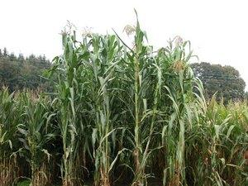
Гніздовий спосіб сівби є різновидом широкорядного і полягає в тому, що насіння розміщують у рядках гніздами по кілька штук найчастіше з однаковим інтервалом між ними. Відстань між гніздами визначають залежно від особливостей культури. Застосовують цей спосіб для овочевих та інших культур. Він дає змогу здійснювати міжрядний обробіток.
Квадратно- гніздовий спосіб сівби полягає в тому, що насіння у рядках розміщують гніздами (групами) з певним інтервалом і на одній лінії у поперечному напрямку в усіх рядках. Насіння розміщується у вершинах квадратів або прямокутників. За однакових відстаней між гніздами і рядками (найчастіше 70…90 см) цей спосіб називають квадратно-гніздовим, а якщо гнізда розміщені по кутах прямокутника, то прямокутно-гніздовим. Квадратно-гніздовий спосіб дає можливість проводити міжрядний
обробіток у поздовжньому та поперечному напрямах.
Смуговий спосіб сівби передбачає розподіл насіння у ґрунті у вигляді смуги 100…140 мм завширшки. Між смугами можуть бути незасіяні проміжки. Цим способом висівають насіння зернових культур по стерньових фонах, насіння деяких овочевих та інших культур. Відстань між центрами смуг для зернових культур становить 22,8 см.

Slide 5
Вузькорядний спосіб є різновидом рядкового, але з малою шириною міжрядь (6,5…8 см). Цей спосіб забезпечує рівномірніший розподіл насіння у ґрунті, ніж рядковий. Форма площі живлення на одну рослину наближається до квадрата, що сприяє кращому розвитку рослин.

Slide 6
Перехресний спосіб полягає в тому, що норму висіву насіння висівають за два проходження агрегату рядковим способом у двох напрямках, що перетинаються (рядки вздовж і впоперек або по діагоналі). За цього способу насіння розподіляється у ґрунті рівномірніше, ніж при рядковому, що сприяє підвищенню врожайності.

Slide 7
Стрічковий спосіб сівби відрізняється від рядкового тим, що кілька рядків, найчастіше 2 – 4, об’єднані в стрічку. Відстань між стрічками значно більша, ніж між рядками у стрічці. Міжряддя між стрічками обробяють. Стрічковим способом висівають овочеві культури, просо та ін.

Slide 8
Широкорядний спосіб подібний до рядкового, але із збільшеною (30…90 см і більше) шириною міжрядь. Застосовують його для сівби технічних і овочевих культур, які потребують більшої площі живлення та міжрядного обробітку.

Slide 9
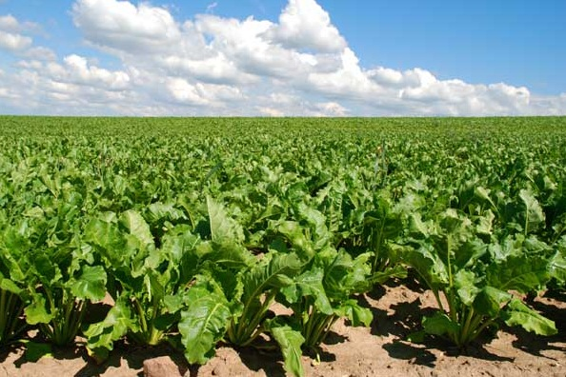
Пунктирний, або однозерновий, спосіб передбачає розміщення насіння у рядках поодиноко, на однаковій відстані з міжряддям 45…90 см. Завдяки цьому способу досягають значної економії насіння, підвищується врожайність і зменшуються затрати праці при догляді за рослинами. Пунктирним способом висівають технічні, овочеві та інші культури.

Slide 10
Розкидний спосіб сівби полягає в розсіюванні насіння технічними засобами по поверхні поля. Загортають насіння у ґрунт зубовими боронами. Рівномірність розподілу насіння по площі і глибині загортання невисока. Цим способом висівають насіння трав на луках і пасовищах, рис у чеках тощо.

Slide 11
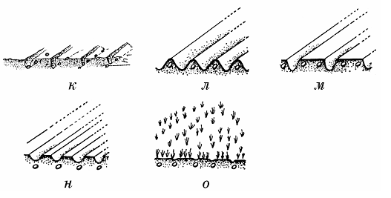
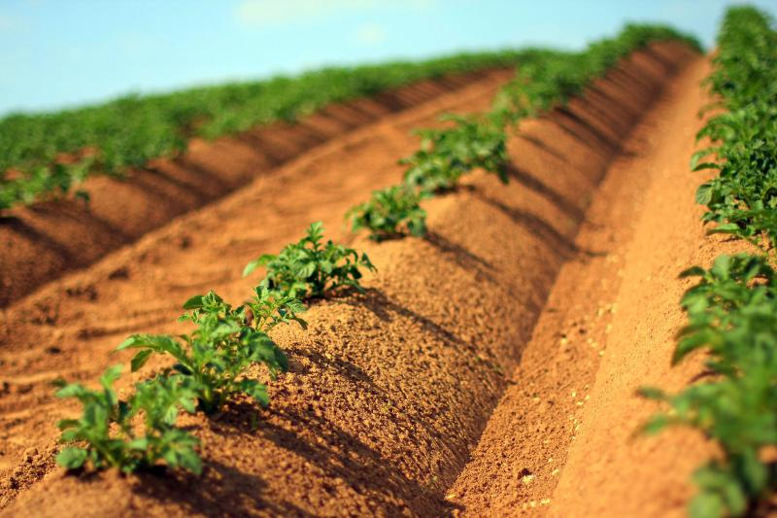
За профілем денної поверхні поля розрізняють такі види сівби і садіння:
на рівній гладенькій поверхні поля, сівба насіння на попередньо нарізаних гребенях або грядках, сівба в борозни і сівба по стерньових фонах. Той чи інший спосіб застосовують залежно від ґрунтово-кліматичних умов і особливостей сільськогосподарської культури.
Сівбу на рівній поверхні поля доцільно проводити в зонах нормального або недостатнього зволоження.
Сівбу на гребенях і грядках застосовують за значної вологості ґрунту, недостачі тепла і при зрошенні.
Сівбу в борозни здійснюють у посушливих зонах в основному для просапних культур з метою загортання насіння у вологий шар ґрунту, поліпшення зволоження рослин.
Сівбу по стерні проводять здебільшого в посушливих зонах в умовах вітрової ерозії, стерня захищає ґрунт від видування вітром.
к — нарівній поверхні поля;
л — на гребенях; м — на грядках;
н — у борозни; о — по стерні

Slide 12
Класифікація посівних і садильних машин
Посівні і садильні машини
призначенням
(видом сільськогосподарської культури)
способом сівби
і садіння
розміщенням (компонуванням) складальних одиниць
способом агрегатування з трактором
Посівні машини поділяють на дві основні групи: універсальні та спеціальні сівалки. Універсальні сівалки призначені для сівби насіння багатьох сільськогосподарських культур (зернових колосових, зернобобових, круп’яних, прядильних тощо). Спеціальними сівалками висівають насіння однієї або двох-трьох культур, подібних за розмірами і нормами висіву.
Комбінованими називають сівалки обладнані туковисівними апаратами які одночасно з висіванням насіння вносять мінеральні добрива.

Slide 13
За призначенням
зернові (зернотукові)
УНІВЕРСАЛЬНІ
зерно-трав’яні
кукурудзяні
бурякові
овочеві
рисові
льонові

Slide 14
За способом сівби
рядкові
вузькорядні
пунктирні
гніздові
квадратно-гніздові
розкидні
За способом агрегатування з трактором сівалки поділяють на причіпні та начіпні. Зернові сівалки в основному причіпні. Овочеві, кукурудзяні та бурякові сівалки здебільшого начіпні. Начіпні сівалки значно легші від причіпних і компактніші. Посівний агрегат з начіпною сівалкою набагато маневреніший, ніж причіпний.
За способом агрегатування з трактором — причіпні, начіпні та напівначіпні.

Slide 15
За компонуванням складальних одиниць і робочих органів
Моноблокові
роздільно-агрегатні
секційні
У моноблокових сівалках на основній рамі встановлені всі робочі органи і службові та допоміжні частини. До таких сівалок належать зернові (зернотукові), зернотрав’яні і деякі овочеві.
Роздільно-агрегатні сівалки мають окремі модулі (блоки) з набором робочих органів, службових і допоміжних частин, що з’єднані між собою. Модулі встановлені на окремих рамах з опорними колесами або деякі з них на тракторі. Ці сівалки здебільшого широкозахватні. Їх застосовують переважно для сівби зернових культур за інтенсивними технологіями.
Секційні сівалки складаються з окремих посівних секцій, що шарнірно приєднані до основної рами або з’єднані в один ряд між собою і утворюють широкозахватний агрегат. Секція обладнана бункером, висівними апаратами та сошниками і працює в автономному режимі. Особливістю деяких секційних сівалок є те, що їхні посівні секції можна переміщувати по рамі і таким чином змінювати ширину міжрядь. До таких сівалок належать зернові, стерньові, кукурудзяні, бурякові, деякі овочеві та ін.

Slide 16
АГРОТЕХНІЧНІ ВИМОГИ ДО ПОСІВНИХ І САДИЛЬНИХ МАШИН
Зернові сівалки
Мають забезпечувати рівномірний розподіл насіння по всій площі поля, висівати насіння зернових, зернобобових, круп’яних та інших культур, насіння яких за розмірами подібне до зернових, із заданими нормами висіву.
Норма висіву пшениці становить 60…250 кг/га, вівса — 100…275, ячменю — 90…350, гороху — 80…400, гречки — 20…75 і проса — 15…30 кг/га.
Відхилення фактичної норми висіву насіння від заданої не більше ніж ± 3 %.
Висівні апарати зернових сівалок мають висівати насіння рівномірно і стабільно. Середня нерівномірність висіву між окремими апаратами для зернових культур не перевищує 6 %, для зернобобових 10 % і для трав 20 %.
Слід стежити, щоб під час сівби насіння не пошкоджувалось висівними апаратами. Допускається пошкодження насіння зернових культур до 0,2 %, а зернобобових — до 0,7 %.
Туковисівні апарати зернових сівалок мають забезпечувати задану норму висіву мінеральних добрив. Відхилення норми висіву добрив від заданої може бути не більше ніж 10 %. Нерівномірність висіву добрив між туковисівними апаратами не перевищує ± 10 %.
Сошники сівалок мають утворювати ущільнене дно борозни, забезпечувати подавання насіння на це дно і присипати насіння вологим шаром ґрунту. Відхилення глибини загортання насіння від заданої не перевищує ± 15 %. Якщо глибина сівби становить 3…4 см, то це відхилення має бути ± 0,5 см, при 4…5 см — ± 0,7, а при 6…8 см — ± 1 см. Задана ширина міжрядь може мати відхилення ± 1 см.

Slide 17
Кукурудзяні сівалки призначені для сівби пунктирним способом з міжряддями 60, 70, 90 і 100 см кукурудзи, соняшнику, рицини та інших просапних культур. Відхилення від норми висіву допускається ± 5…8 %, пошкодження насіння — не більше ніж 1,5 %. Відхилення від заданої глибини загортання насіння не перевищує ± 1 см. Сівалки мають розміщувати насіння в рядках на однакових заданих відстанях з можливим відхиленням від розрахункових ±10 %. Сошники сівалок мають забезпечувати загортання мінеральних добрив на 2…3 см глибше від насіння і зміщених убік на 3…5 см від рядка.
Бурякові сівалки мають розміщувати не менше ніж 80 % насіння на заданих (здебільшого 5…10 см) відстанях у рядках. Пропусків насіння у рядках може бути не більше ніж 2 % від висіяного, а подрібненого і пошкодженого насіння — до 0,5 %. Відхилення від норми висіву насіння на погонному метрі рядка не перевищує 15 %, а мінеральних добрив — до 7%.
Розсадосадильні машини мають висаджувати розсаду 12…25 см заввишки широкорядним способом з міжряддями 50, 60, 70, 80 і 90 см і стрічковим способом зі схемами 50 + 70, 50 + 90 і 60 + 120 см і кроком садіння 10…140 см. Висаджувати розсаду потрібно вертикально (можливий похил від вертикалі 30°), не підгинаючи коренів та одночасно поливаючи її водою. Машини мають забезпечувати порційний полив при кроці садіння понад 35 см, а при меншому кроці — суцільний полив. Глибина садіння розсади без горщечків становить 5…15 см, а в горщечках — не менше ніж 10 см. Краї горщечків мають бути нижче від поверхні поля на 2…4 см. Відхилення глибини садіння розсади від заданої може бути ± 2 см. Розсадотримачі не повинні пошкоджувати рослини.

Slide 18
Вітчизняні сівалки

Slide 19
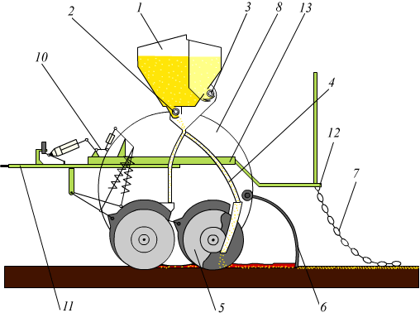
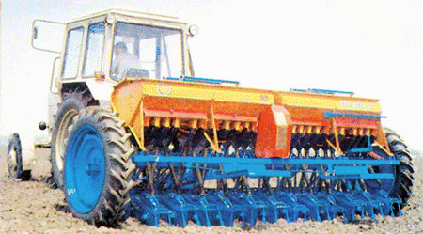
Сівалка зернотукова універсальна СЗ-3,6. Агрегатується з тракторами класу тяги 0,9—1,4 тони. Причіпна. Ширина захвату — 3,6 м. Ширина міжрядь 15 см. Робоча швидкість до 12 км/год. Продуктивність до 4,3 га/год.
1 — бункер (2 шт.); 2 — насіннєвивідний апарат (24 шт.); 3 — туковисівний апарат (24 шт.); 4 — насіннєтукопровід (24 шт.); 5 — дисковий сошник (24 шт.); 6 — загортач (25 шт.);
7 — шлейф (ланцюговий або з 6 легких посібних боронок); 8 — опоропривідне колесо (2 шт.); 9 — механізм приводу; 10 — механізм піднімання сошників; 11 — причепний пристрій; 12 — підножна дошка з поручнем; 13 — рама

Slide 20
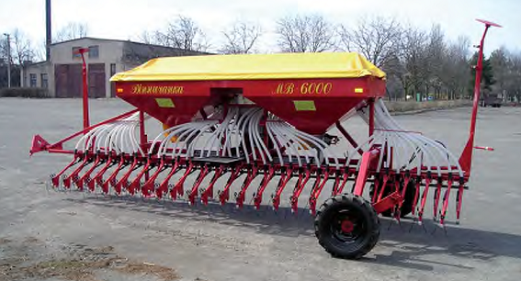
Сівалка пневматична ВІННИЧАНКА МВ+6000
Призначена для сівби насіння всіх видів рослин з розміром зерна від 1 мм до 10 мм (зернових,бобових, олійних та овочевих культур).

Slide 21
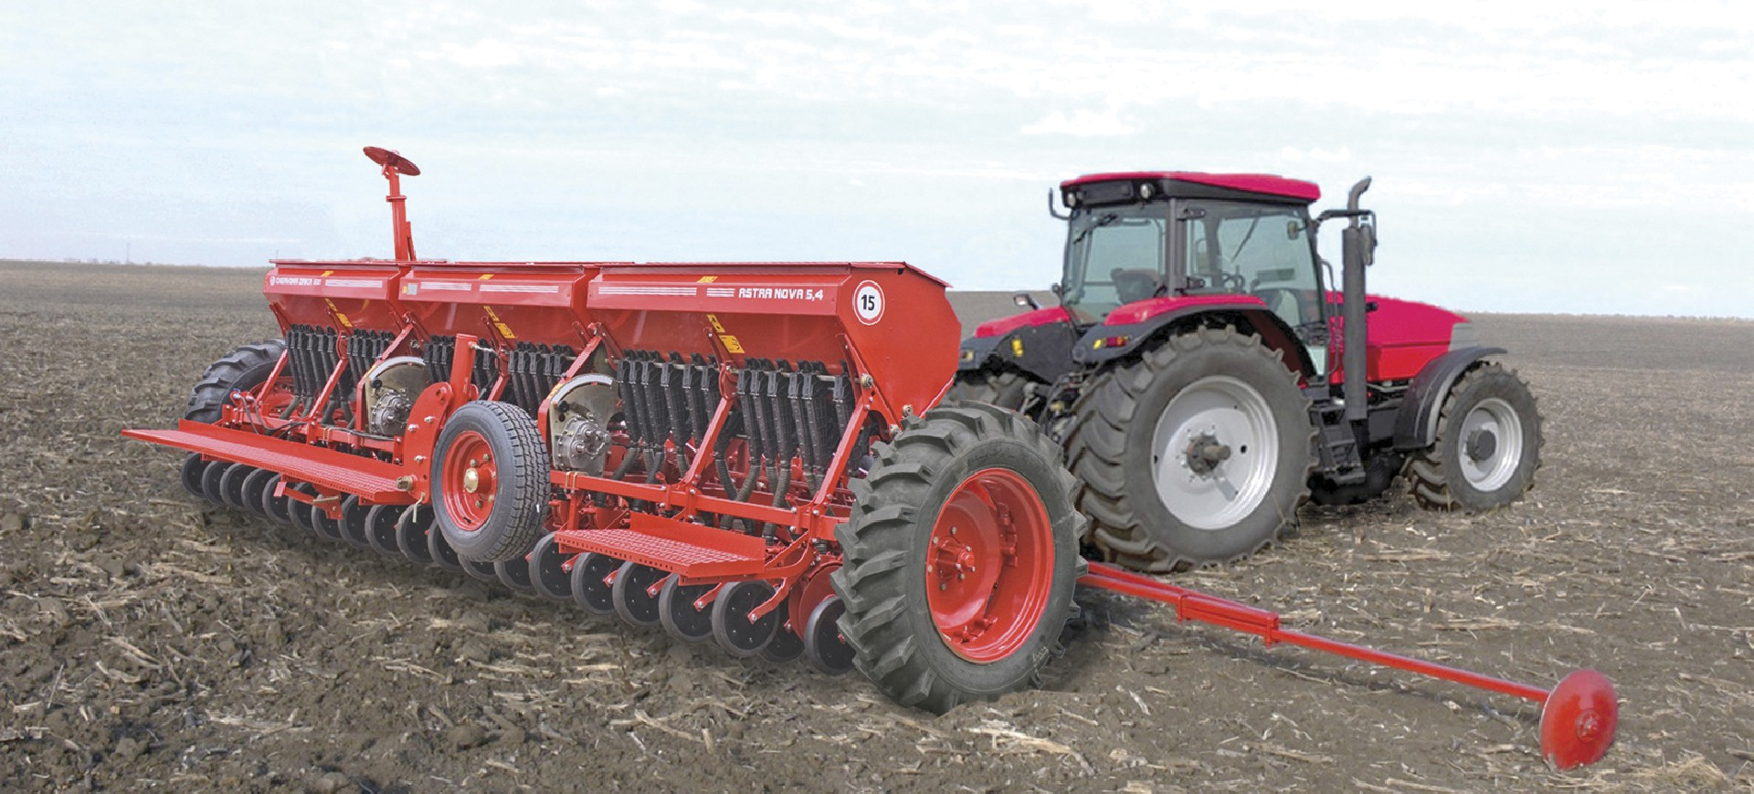
Широкозахватна зерно-тукова С3-5,4

Slide 22
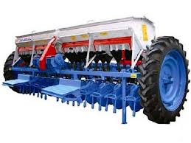
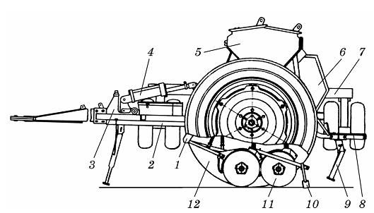
Зернотукова сівалка СЗ-5,4:
1 — рама; 2 — причіпний пристрій; 3 — регулятор глибини ходу сошників;
4 — гідроциліндр; 5 — зернотуковий ящик; 6 — редуктор; 7 — транспортний пристрій;
8 — підніжна дошка; 9 — підставка; 10 — загортач; 11 — сошник; 12 — опорно-привідне колесо

Slide 23
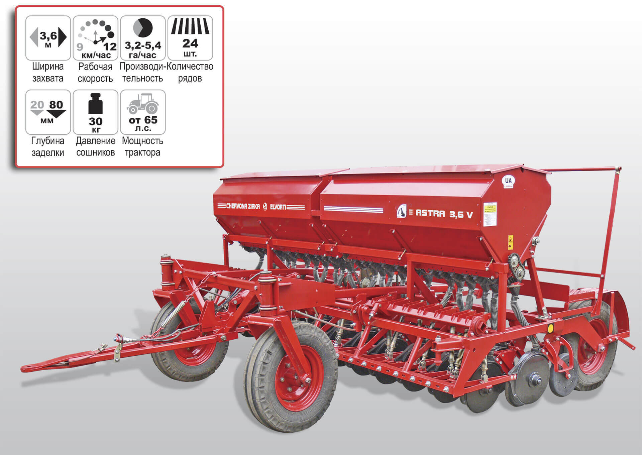
ASTRA 3.6
http://www.elvorti.com/index.php?part=static&sid=10#t6

Slide 24
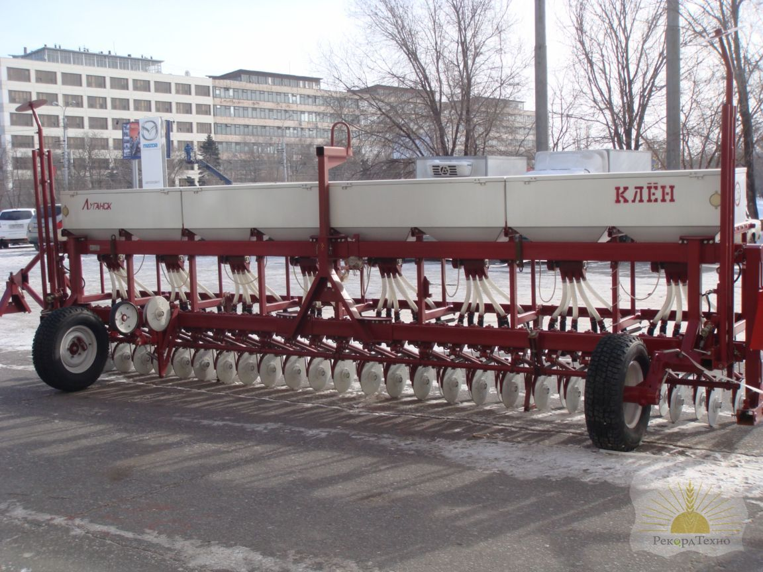
Сівалка навісна “Клен -6”

Slide 25
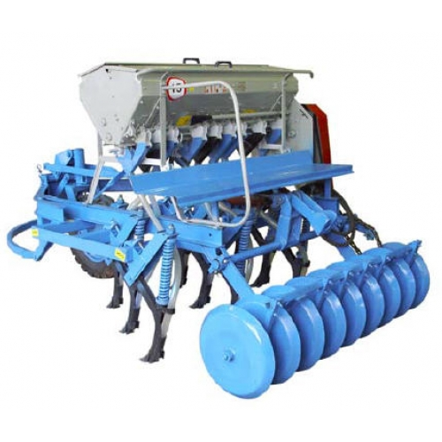
Сівалки зернотукові стерньові застосовують для рядкової сівби зернових, дрібно- і середньонасіннєвих зернобобових культур по стерньових фонах одночасно з передпосівною культивацією, внесенням гранульованих мінеральних добрив і коткуванням ґрунту в рядках. Ці сівалки секційні модульні. Ширина захвату одного модуля 2 м.

